Slide 1
파일 입출력
컴퓨터에는 많은 파일 들이 존재한다. 이러한 파일들을 파이썬을 통해서 파일을 열어서 안에 있는 내용을 불러 올 수도 있고, 우리가 원하는 내용을 쓸 수도 있다.
파일 하나를 열어서 신상정보를 쓰는 것을 실습을 해보도록 하자.
test_file이라는 변수를 만들고 open()함수를 이용해서 파일을 열수가 있다.
open 함수의
첫 부분에는 파일이름
두번째 부분에는 쓰기일때는:w, 읽기 일때는 : r, 이어쓰기:a 모드 중 하나를 선택해서 적어준다.
모드는 다양하게 많지만 크게 위 세 종류 모드가 존재 한다.
r : 텍스트 파일에 대한 읽기 전용, 파일 포인터는 파일의 시작점을 가리킨다.
w : 텍스트 파일에 대한 쓰기 전용, 이미 파일이 존재하면 덮어쓰고, 파일이 없는 경우 새로운 파일을 생성한다.
a:텍스트 파일에 대한 이어쓰기 전용, 이미 파일이 존재하면 파일 포인터는 파일의 가장 끝 지점을 가리킨다. 파일이 없는 경우 새로운 파일을 생성한다.
세번째 부분에는 encoding 정보를 적어 주는데 utf8을 적어 준다. utf8을 하지 않으면 한글이 깨져서 보일 수 있다.
파일을 작성하고 난후에는 아래와 같이 항상 열었던 파일을 닫아준다
test_file=open("test.txt","w",encoding="utf8")
test_file.close()

Slide 2

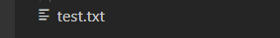
파일생성
#<파일 생성>
# 파일을 open하여 test.txt파일을 쓴다.
test_file=open("test.txt","w",encoding="utf8")
#문자열 하나 쓰기
test_file.write("신상정보\n") # write()는 줄바꿈기능이 없어 \n으로 줄바꿈을 해준다.
#3개의 문자열 행을 일괄적으로 파일에 쓰기
test_file.writelines(["이름:박찬성\n","나이:35\n","직업:엔지니어\n"])
#파일을 열고, 작업을 다하고 나면 반드시 닫아 줘야 한다.
test_file.close()
<실행결과>

Slide 3

#<파일 읽어오기>
#읽어올 파일을 open한다.
test_file=open("test.txt","r",encoding="utf8")
print(test_file.read()) # test_file의 모든 내용을 읽어 온다.
test_file.close()#파일을 닫아준다.
print(“----------------------”)
#한줄 한줄씩 읽어오기
test_file=open("test.txt","r",encoding="utf8")
while True:
line=test_file.readline()#한줄 읽어오고 커서는 다은 줄로 이동
if not line:# line에 저장되는 값이 없으면
break #중단하고 while문을 빠져나간다.
print(line,end="")#아니면 라인내용을 출력한다.
test_file.close()
print(“----------------------”)
#<읽어온 파일을 list형태로 저장 후 출력>
test_file=open("test.txt","r",encoding="utf8")
lines = test_file.readlines() #모든 라인을 읽어 와서 리스트 형태로 저장해 준다.
for line in lines: #리스트에서 한줄씩 읽어 와서 출력
print(line,end="")
test_file.close()#파일을 닫아준다.
<실행결과>
신상정보
이름:박찬성
나이:35
직업:엔지니어

Slide 4

파일 이어 쓰기
#<파일 이어쓰기>
test_file=open("test.txt", "a", encoding="utf8")
test_file.writelines(["이름:김종국\n","나이:35\n","직업:예능인\n"])
test_file.close()
<실행 후 test.txt 내용>
신상정보
이름:박찬성
나이:35
직업:엔지니어
이름:김종국
나이:35
직업:예능인

Slide 5


피클(pickle)을 사용한 파일 입출력
피클:프로그램상의 데이터를 파일 형태로 저장해주는 것이다.
파일을 열때 피클을 이용해서 데이터를 가져와서 사용 할 수 있다.
피클을 쓸 때는 항상 wb(바이너리-사람이 알아 보기 힘듬, 비밀문서) 모드로 써준다.
피클에서는 따로 encoding를 써주지 않아도 된다.
피클파일을 읽어올 때도 rb로 읽어오며 encoding안 해도 된다.
#<pickle 파일 쓰기>
import pickle #피클이라는 모듈을 임포트 해 온다
test_file=open("test.pickle","wb")
data={"이름" :"김종국","취미":["축구","노래","헬스"]}
pickle.dump(data,test_file)#data에 있는 정보를 test_file에 저장
test_file.close()#파일을 닫아준다.
#<실행결과># text.pickle파일이 만들어짐
#<pickle 파일 읽어오기>
import pickle
test_file=open("test.pickle","rb")
data=pickle.load(test_file)#파일에 있는 정보를 data에 불러오기
print(data)
test_file.close()
#<실행결과>
{'이름': '김종국', '취미': ['축구', '노래', '헬스']}

Slide 6
with 를 사용한 파일 입출력
-with:open한 파일을 자동으로 닫아주는 기능이 있다.
그래서 파일을 닫는 과정을 생략할 수 있다.
#with를 이용해서 간편하게 피클파일 읽어오기
import pickle
with open("test.pickle","rb") as test_file:#피클파일을 읽어 와서 test_file에 저장한다
print(pickle.load(test_file)) #파일을 로드해서 출력한다.
#열었던 파일에 대해서 따로 close()해줄 필요 없이 with문을 나오면 자동 close()된다.
<실행결과>
{'이름': '김종국', '취미': ['축구', '노래', '헬스']}

Slide 7
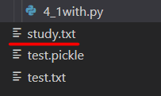
파일 입출력:with를 이용한 파일 쓰고 읽기
#<with를 이용해서 파일 쓰고 읽기>
with open("study.txt","w",encoding="utf8") as study_file:
study_file.write("김종국은 열심히 운동을 하고 있어요")
with open("study.txt","r",encoding="utf8") as study_file:
print(study_file.read())
#파일을 쓰는 것도 두 문장, 읽는 것도 두문장으로 간단하게 할 수 있다.
#<실행결과>
김종국은 열심히 운동을 하고 있어요

Slide 8
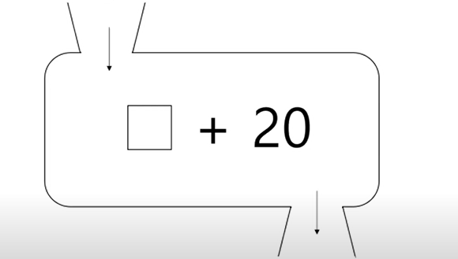
함수
뜻: 어떤 값을 받아서 연산을 해서 결과물을 만들어 내는 것으로
하나의 기능을 수행한다.
특정 처리를 실행하여 결과를 반환하는 프로그램이다.
사용: 특정기능을 하는 함수를 만들어 놓고 서로 다른 프로그램에서
부품처럼 가져다 사용한다.
장점:
하나의 프로그램에서 반복되는 부분을 함수로 작성함으로써 코드의 크기를 줄이고 재사용 할 수 있다.
프로그램을 기능 중심으로 부품화 함으로써,이해하기 쉽고 유지보수가 쉽다.
핵심기능을 부품으로 제공함

Slide 9
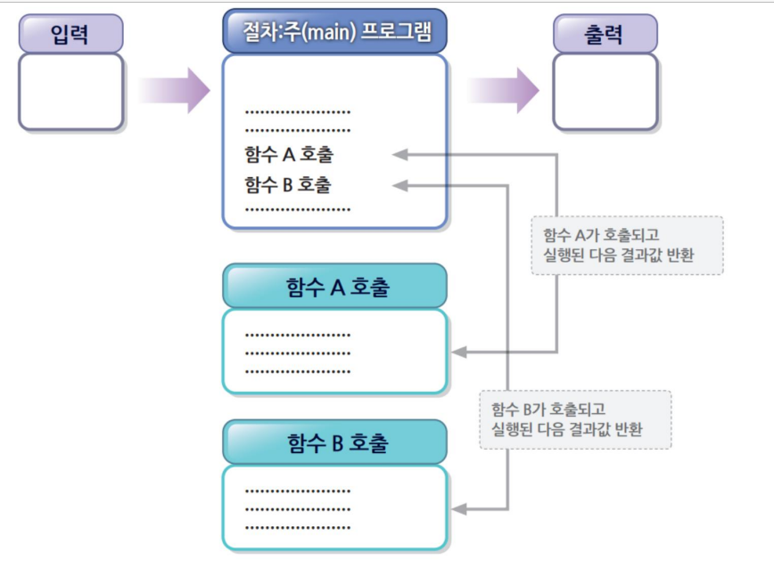
함수

Slide 10
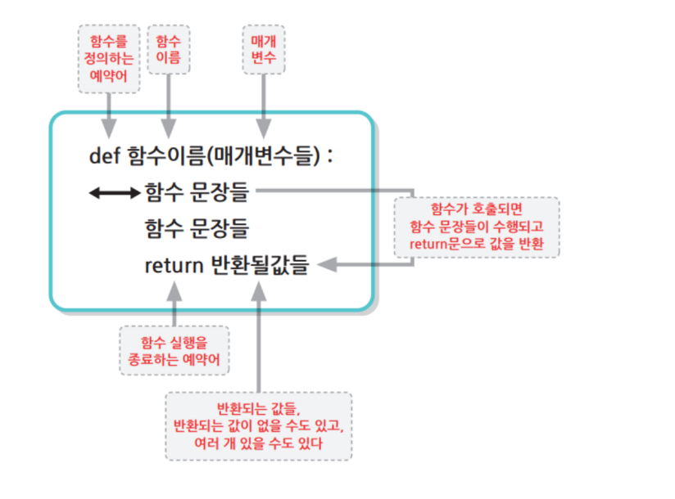
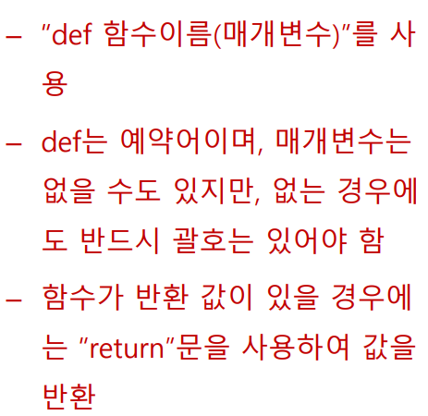
함수의 정의 방법

Slide 11
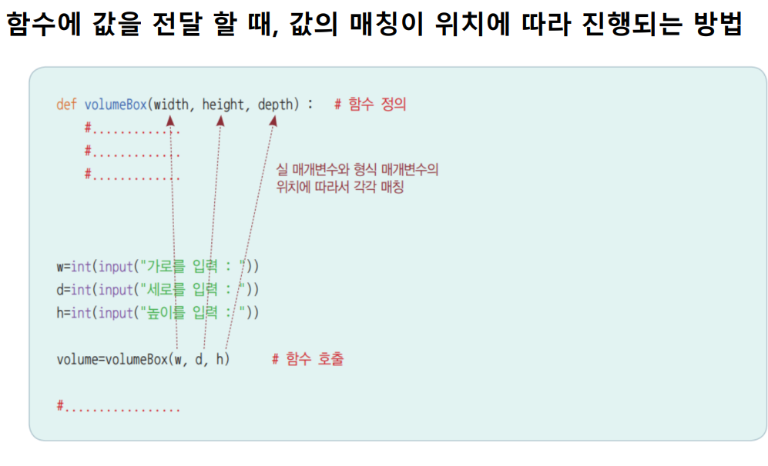
매개변수 : 함수를 호출할때 넘겨주는 값을 저장하는 변수

Slide 12
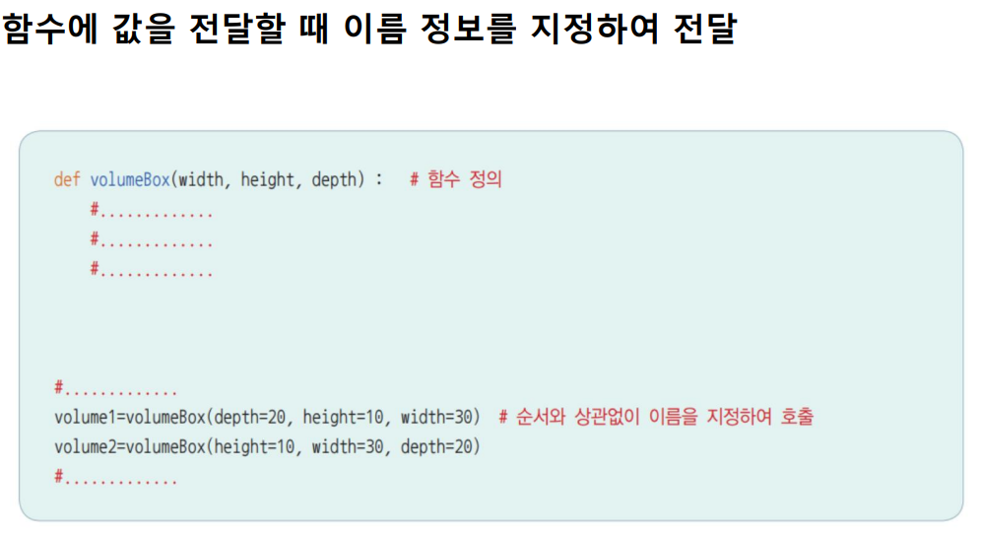
매개변수

Slide 13

#함수는 호출되지 않으면 실행되지 않는다.
def test():
print("큰수와 작은수")
#bigSmall()
def bigSmall(a,b):
if a>b:
big=a
small=b
else:
big=b
small=a
return big,small
def sum(a,b):
c=a+b
return c
def minus(a,b):
c=a-b
return c
옆코드에 이어서 코딩
a=int(input("첫번재 숫자 입력: "))
b=int(input("두번째 숫자 입력: "))
x,y=bigSmall(a,b)
print ("큰값 : {0}, 작은값:{1}".format(x,y))
c=sum(x,y)
d=minus(x,y)
print(" 합 : {0}, 차 : {1}".format(c,d))
<실행결과>
첫번재 숫자 입력: 55
두번째 숫자 입력: 70
큰값 : 70, 작은값:55
합 : 125, 차 : 15

Slide 14
함수 :기본값,가변인자
#기본값::매개변수가 기본적으로 값을 가지고 있음
#우리집에 바나나가 항상 있는 경우 우리집 과일을 출력
def myFruit(a, b, c="바나나"):
print("우리집 과일 3가지 :{},{},{}".format(a,b,c))
myFruit("사과","딸기")
#키워드 값 :같은 변수이름에 값 할당
def yourFruit(a,b,c):
print("너거집 과일 : {},{}.{}".format(a,b,c))
yourFruit(c="수박",a="배",b="산띨기")
#가변인자 사용:매개변수의 갯수가 가변적일때
def fruit(name,*a):
print("{}의 집 과일: ".format(name), end=' ')#줄바꿈 방지
for i in a:
print(i,end=" ")
print()#줄바꿈을 위해 넣어둠
fruit("유재석","사과","바나나")
fruit("송지효","딸기")
fruit("김종국","바나나","배","수박")
<실행결과>
우리집 과일 3가지 :사과,딸기,바나나
너거집 과일 : 배,산띨기.수박
유재석의 집 과일: 사과 바나나
송지효의 집 과일: 딸기
김종국의 집 과일: 바나나 배 수박

Slide 15
함수-가변자료형을 매개변수로 사용할 경우
변경가능한 자료형(리스트, 집합, 사전 자료형)을 매개변수로 사용할 경우, 함수에서 그 값을 변경하는 경우 호출한 프로그램에서도 해당되는 매개변수 값이 변경되는 부작용이 발생
#가변자료형을 매개변수로 사용할 경우
def changeData1(a,b):
a=a+b
print("함수내 a 값은 :",a)
def changeData2(nums):
nums[0]=nums[0]+nums[1]+nums[2]
print("함수내 리스트 값 :",nums)
a=10
b=20
changeData1(a,b)
print("a값은 :",a)
list1=[10,20,30]
changeData2(list1)
print("리스트 값 : ",list1)
<실행결과>
함수내 a 값은 : 30
a값은 : 10
함수내 리스트 값 : [60, 20, 30]
리스트 값 : [60, 20, 30]

Slide 16
지역변수와 전역변수
지역변수: 함수내에서 사용하는 변수(매개변수 포함)
-함수에서 선언된 지역변수는 함수 내에서만 유효
전역변수: 메인 프로그램에서 선언되거나, 함수에서 global로 선언된 변수
-이러한 전역변수는 메인이나 함수에서 자유롭게 사용가능

Slide 17

#지역변수와 전역 변수
def func1(a,b):
c=0 # a,b는 지역변수
c=a+b #c는 지역변수
print("함수내 전역변수 x,y의 값 :",x,y)#전역변수는 함수안에서도 사용가능
def func2(x,y): #전역 변수와 동일한 이름을 사용. x,y는 지역변수
x=x*2
y=y*2
print("함수내 지역변수 x,y의 값: ",x,y)#지역변수 x,y값으로 20과 40 출력
global z #전역변수 선언
z=x+y #두값의 합을 전역변수에 저장
x=10
y=20
func1(x,y)
#print(c) #지역변수는 함수 안에서만 사용가능
print("메인프로그램의 x,y값: ",x,y)
func2(x,y)
print("메인프로그램의 x,y값: ",x,y)
print("함수내에서 선언된 전역변수 z값:",z)
<실행결과>
함수내 전역변수 x,y의 값 : 10 20
메인프로그램의 x,y값: 10 20
함수내 x,y의 값: 20 40
메인프로그램의 x,y값: 10 20
함수내에서 선언된 전역변수 z값: 60

